Slide 1

Search Engine Optimization

Slide 2
Le référencement d'un site
Le SEO est l'art de positionner un site, une page web ou une application dans les premiers résultats naturels des moteurs de recherche.
C'est le référencement naturel.
C'est "coller" aux "exigences" de Google. A ses normes.

Slide 3
Les grands domaines du SEO
Les éléments techniques ou d'infrastructures (nom de domaine, optimisation crawl, conformité code, etc...)
Les éléments d'optimisations de contenus des pages (on-pages SEO)
Le développement et l'optimisation de liens externes (backlinks) à travers les pratiques de netlinking.

Slide 4
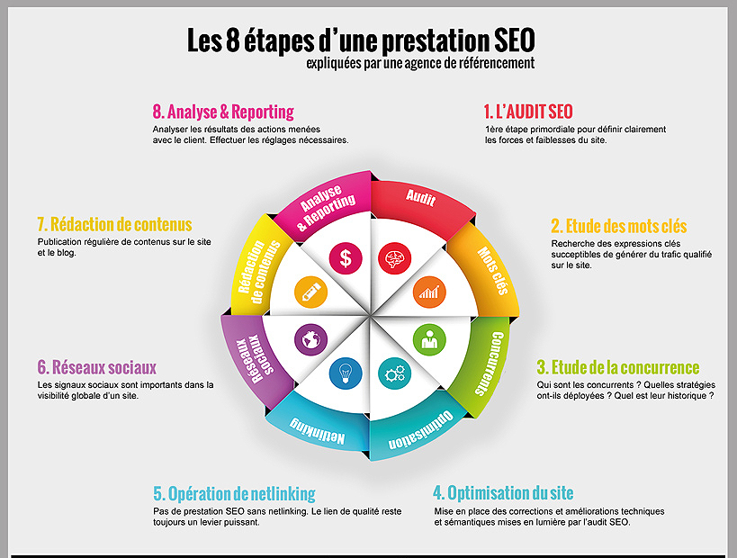

Slide 5
Débuter le SEO
Etude de la concurrence
Choix du nom de domaine (DNS)
Déclaration du site (google analytics)
Choix du contenu
Optimisation du code
Les réseaux sociaux

Slide 6
Etude de la concurrence
Le positionnement ou le "Rank" des principaux concurrents.
L'analyse des statistiques
Les mots clés utilisé
Le nom de domaine choisi

Slide 7
Choix du DNS
www.site.com
Le choix du nom de domaine doit être étudié en fonction :
- Des mots clé
- Des exigences de Google
- Des exigences des utilisateurs

Slide 8
Déclaration du site
Pourquoi et comment déclarer un site.
En revendiquant la propriété du site pour utiliser les outils Webmaster de google.
- Google analytics, avec insertion du script
- Demander l'indexation
- Sitemap
- Vérification de la propriété (fichier à la base du serveur)

Slide 9
Choix du contenu
Ce que google aime
Un contenu riche et régulièrement mis à jour.
Un contenu pertinent comprenant des mots clé.
Un contenu correspondant à la requête des utilisateurs.
Des liens ou Backlinks vers des sites connus.

Slide 10
Optimisation du code
Optimisation du crawl Google
– la création d’un sitemap
– l’optimisation du fichier robot.txt
– la création éventuelle de redirections
– l’utilisation de balises canoniques
– l’optimisation des URL
– l’analyse de crawl
– l’analyse de logs SEO
– détection et correction des erreurs 404
– etc..

Slide 11
L'algorithme de Google
RankBrain, l'utilisation de l'intelligence artificielle et
Le machine learning de Google
Tensorflow
Un algorithme basé sur l'expérience utilisateur, les comportements, et qui cible les requêtes rares et spécifiques.

Slide 12
Bonus et sources
https://www.definitions-marketing.com/definition/seo/
https://viaprestige-agency.com/prestation-seo/
Techniques de référencement web (Alexandra Martin, Mathieu Chartier – Eyrolles)
Bonus :
Un aperçu des possibilités de Tensorflow
https://emojiscavengerhunt.withgoogle.com

